Slide 1
Гренки.
Презентацию выполнили ученицы 6 «А» класса Малахова Юлия и Кудратова Екатерина.
5klass.net

Slide 2
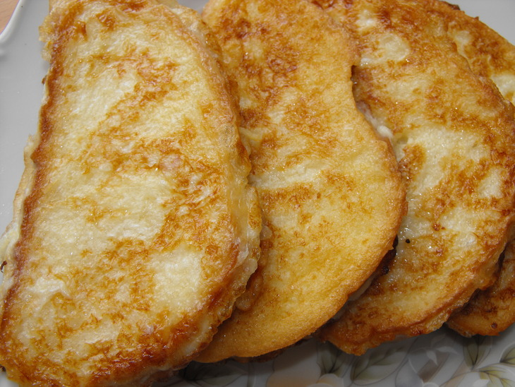
Гренки – поджаренные кусочки хлеба (именно поэтому их и называют "гренки" (от глагола "греть")).

Slide 3
История происхождения каждого продукта, входящего в блюдо.

Slide 4
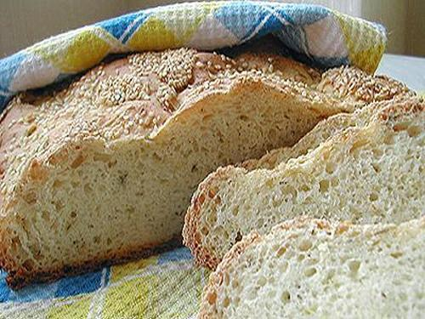
История возникновения хлеба.
По мнению археологов, первый хлеб был приготовлен из желудей. Впервые злаки были использованы в пищу около 15000 лет до нашей эры в Средней Азии. Возможно, во время охоты или прогулки были найдены семена пшеницы. Вскоре люди начали строить свои жилища около пшеничных полей, научились смешивать протертые семена с водой, а затем запекать получившуюся смесь на плоских горячих камнях.

Slide 5
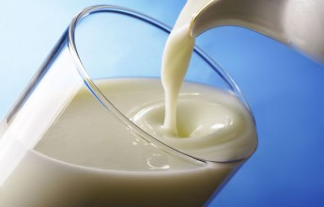
История возникновения молока.
Историки еще спорят о точных датах, но из различных источников известно, что человек употреблял молоко в пищу уже 6000 – 10 000 лет назад. Коровы и овцы были приручены в регионах, которые сегодня известны как Иран и Афганистан, приблизительно за 9000 лет до нашей эры. Около 7000 лет до нашей эры скот пасли на территориях Турции и Африки.

Slide 6
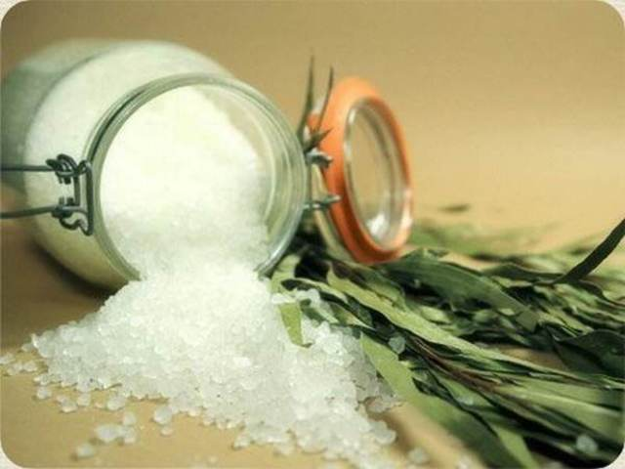
История возникновения соли.
Около 5 тысяч лет назад китайцы обнаружили, что засоленная еда дольше хранится – теперь для долгой и холодной зимы у людей были запасы еды. Со временем соль стала ценностью, предметом торгового обмена.

Slide 7
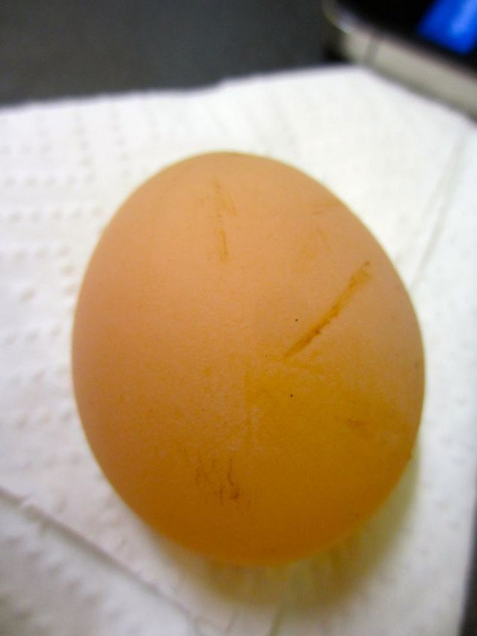
История возникновения куриного яйца.
История использования яиц в кулинарии началась в Индии примерно две с половиной тысячи лет назад, ведь именно в Индии приручили и одомашнили кур.

Slide 8
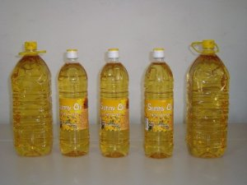
История возникновения подсолнечного масла.
Когда из диких видов подсолнечника садоводы сумели вывести крупный сорт растения, на дворе было только 18 столетие. И очень быстро предприимчивые англичане уже держали в руках патент на получение подсолнечного масла. От 1769 года письменные источники содержат первые упоминания о производстве подсолнечного масла.

Slide 9
Различные блюда с гренками.

Slide 10
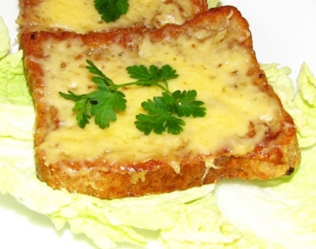
Гренки с сыром.

Slide 11
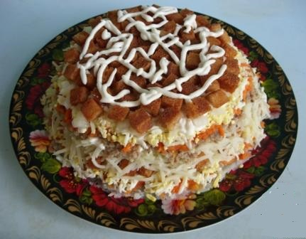
Салат «Сардинка с гренками»

Slide 12
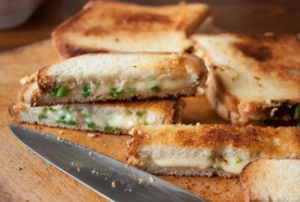
Гренки на луковом масле с укропом

Slide 13
Ингредиенты:
1) соль;
2) хлеб;
3) молоко;
4) яйца;
5) масло.

Slide 14
Способ приготовления:
1) нарезаем хлеб большими ломтиками толщиной примерно 1 см.;
2) смешиваем яйца и молоко, солим;
3) нагреваем сковородку с маслом;
4) обмакиваем хлеб в смесь (молоко и яйца) и кладём на нагретую сковородку.;
5) обжариваем до золотистой корочки с двух сторон.

Slide 15
Источники.
1)http://www.storyroom.ru
2)http://www.myshared.ru
3)http://www.karums.eu
4)http://krasotabest.ru
5)http://images.yandex.ru
6)http://kulinarika.ru
7)http://www.klintsy.ru
8)http://www.povarenok.ru

Slide 16

Спасибо за внимание!!!

